Slide 1
Solucions informàtiques per a l’empresa SERDIPSA
Grup 7 PESBD

Slide 2
Índex
Objectius i característiques del projecte
  Funcionament de l’empresa SERDIPSA
  Automatització actual de l’empresa
  Solucions proposades
Com portarem a terme el projecte?
  L’equip de treball
  Planificació temporal
  Planificació econòmica

Slide 3
Serveis que ofereix l’empresa SERDIPSA
Objectius i característiques del producte:
Transport de productes (3 modalitats):
  Comanda puntual
  Contracte a preu fix
  Contracte periòdic
Contractació per internet (només per a grans clients)
Recollida dels paquets allà on indiqui el client

Slide 4
Objectius i característiques del producte:
Objectius de la sel·lecció de casos d’ús
Priorització segons necessitats
Gestió informatitzada de les dades
Planificació automàtica dels transports
Interfície web
Representativitat i/o interès particular
Contractes, comandes, pressupostos, rutes...
Descartar casos típics
Complexitat ajustada

Slide 5
Casos d’ús escollits
Anàlisi: Què ofereix PRODIPSA?
Gestió de comandes
Demanar Pressupost Comanda
Consultar Comandes
Alta Comanda
Cancel·lar comanda
Gestió de contractes
Sol·licitar Pressupost Contracte
Gestió de transports
Contractació Transport Especial
Planificació
Recalcular planificació
Crear Ruta

Slide 6
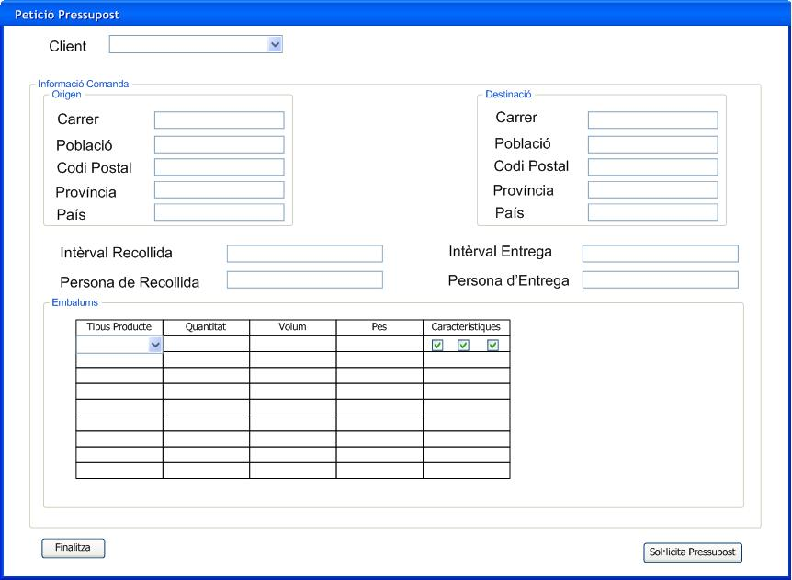
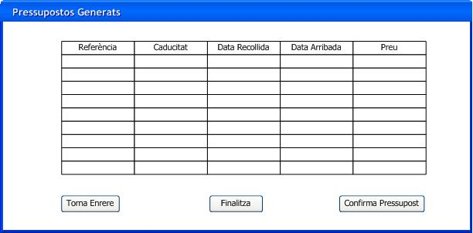
Cas d’ús: demanar el pressupost d’una comanda
Objectius i característiques del producte:

Slide 7
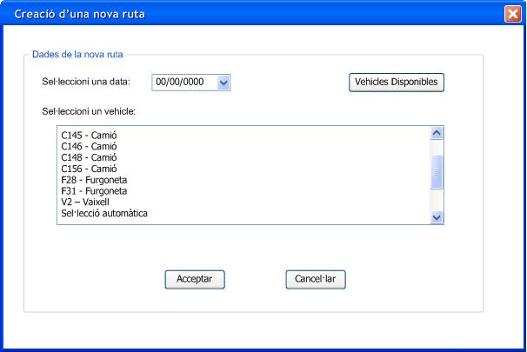
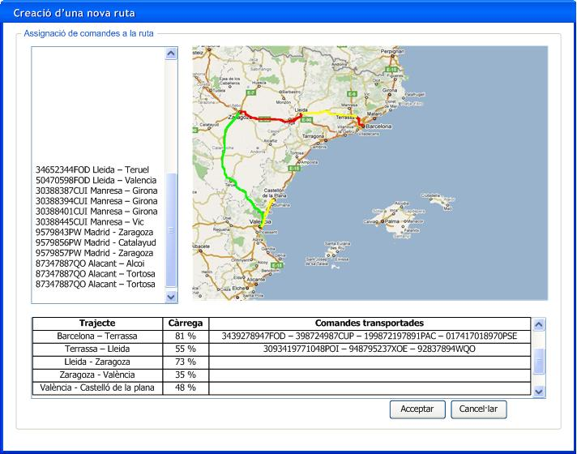
Cas d’ús: demanar el pressupost d’una comanda
Objectius i característiques del producte:

Slide 8
Decisions de disseny
Anàlisi: Què ofereix PRODIPSA?
Plataforma de desenvolupament
J2EE
Llenguatge de programació
Java
SGBD Utilitzat
MySQL
Tipus de persistència
Data Mapper
Model de desplegament
Distribuït

Slide 9
Persistència de les dades
Anàlisi: Què ofereix PRODIPSA?
Blablabla (explicació de: SGBD, model de persistència, sistema de còpies de seguretat, etc…)

Slide 10
Model de desplegament
Anàlisi: Què ofereix PRODIPSA?
Bla bla bla sobre la distribució software-hardware

Slide 11
Planificació
Anàlisi: Què ofereix PRODIPSA?
Part fonamental del sistema amb una alta complexitat algorísmica
Necessitem un algorisme de planificació amb les següents opcions bàsiques:
  Diversos vehicles amb característiques i capacitats diferents
  Diversos magatzems
  Finestres de temps (intèrvals) per a les entregues i recollides
Capacitated Vehicle Routing Problem with Time Windows (CVRPTW)

Slide 12
Planificació: CVRPTW
Anàlisi: Què ofereix PRODIPSA?
Codificar una solució eficient a aquest problema des de zero no és trivial
Vàries opcions en el mercat de paquets de software que ho implementen

Slide 13

Planificació:
Anàlisi: Què ofereix PRODIPSA?
Ventatges sobre altres alternatives i raons de l'elecció
  Cumpleix tots els requeriments plantejats
  Proporciona una API en java
  Velocitat de procés molt competitiva
  Permet obtenir resultats parcials
  El cost entra dins el càlcul de costos pressupostat

Slide 14
Model final: estructura lògica
Anàlisi: Què ofereix PRODIPSA?
Blablabla sobre packages i subsistemes

Slide 15
Model final: casos d’ús
Anàlisi: Què ofereix PRODIPSA?
Algun diagrama de cas d’ús significatiu

Slide 16
Pla de test
Anàlisi: Què ofereix PRODIPSA?
Verificar i comprovar
Comportament esperat
Seguretat envers accessos no desitjats
Velocitat de resposta
Estabilitat davant de fallades hardware
Mètode
“Test Driven Development”: dissenyar el sistema de proves i els resultats esperats de cada part abans de construïr-la.
Amb el sistema ja construït
  Intentar accessos externs o amb usuaris no identificats
  Provocar una saturació (“stress”)
  Provocar fallades d’elements hardware

Slide 17
Aspectes organitzatius
Anàlisi: Què ofereix PRODIPSA?

Slide 18
Pla de test
Anàlisi: Què ofereix PRODIPSA?
Verificar i comprovar
Comportament esperat
Seguretat envers accessos no desitjats
Velocitat de resposta
Estabilitat davant de fallades hardware
Mètode
“Test Driven Development”: dissenyar el sistema de proves i els resultats esperats de cada part abans de construïr-la.
Amb el sistema ja construït
  Intentar accessos externs o amb usuaris no identificats
  Provocar una saturació (“stress”)
  Provocar fallades d’elements hardware

